Slide 1


Predicción de Energía Eólica en un Parque Eólico de Ica, Perú
Modelo de machine learning para pronóstico día‑siguiente
Grupo 7: Alex Felipe Mancilla Antay
Herbert Antonio Melendez Garcia
Dennis Jack Paitan Cano Luis Enrique Koc Góngora
01 de agosto de 2025

Slide 2
Resumen ejecutivo
Objetivo: predecir la potencia horaria del parque para el día siguiente (horizonte de 24 h).
Datos: ~9,7 k registros de 1 año con variables meteorológicas y operativas (viento a 10 y 90 m, temperatura, presión, disponibilidad).
Metodología: limpieza, ingeniería y selección de características, entrenamiento de múltiples modelos y ensamblados, y detección de anomalías (DBSCAN).
Resultados: el mejor modelo (Ensemble 2) logra R² ≈ 0.823 y MAE ≈ 0.43; detecta ≈ 6 % de anomalías en el test.
Principales métricas R²: 0,823
MAE: 0,429
RMSE: 0,612
Anomalías: 5,9 %

Slide 3
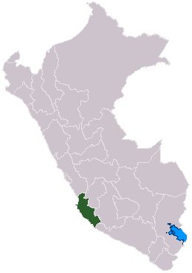

Introducción
La energía eólica es una pieza esencial en la transición energética. Prever con antelación su producción horaria permite optimizar el despacho y la integración de renovables en la red. El Perú posee abundante potencial eólico; las zonas con mayor recurso se sitúan en la costa norte y alrededor de Ica al sur de Lima. En este proyecto se analiza un parque eólico en la región de Ica y se desarrolla un modelo de machine learning para predecir la potencia horaria del día siguiente.
Región Ica

Slide 4
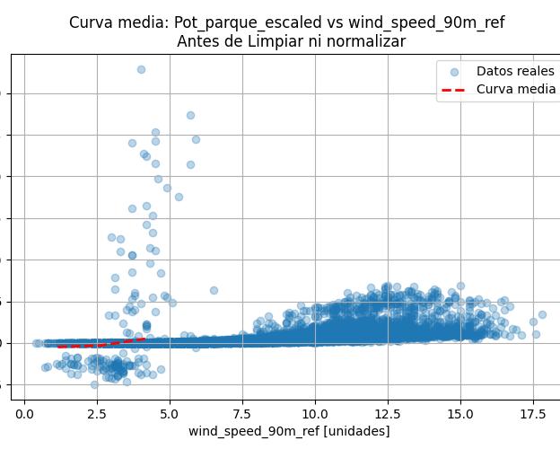
Problemática
Variabilidad del viento: fuertes fluctuaciones horarias afectan la producción de potencia.
Datos ruidosos y outliers: lecturas erróneas, turbinas fuera de servicio o mantenimientos no programados.
Necesidad de pronósticos fiables para cumplir compromisos en el mercado diario y reducir penalizaciones por desvío.
Horizonte de 24 h: se requiere potencia para cada hora del día siguiente.
Datos sin limpiar

Slide 5
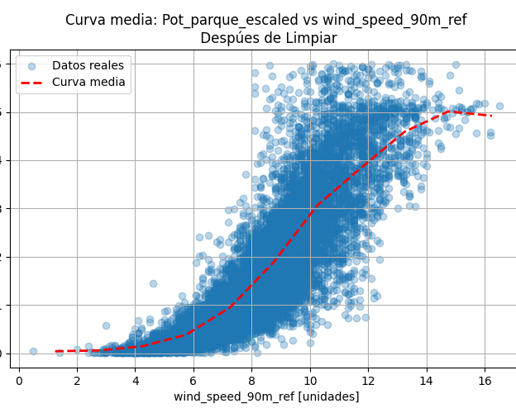
Descripción de los datos
Registros: 9.743 horas de operación (1 año aprox.). Variable objetivo: potencia escalada por turbinas disponibles (Pot_parque_escaled).
Variables meteorológicas: velocidades del viento a 10 m y 90 m, temperatura a 2 m, presión atmosférica superficial y y a 90 m (fuentes NASA POWER y Open Meteo).
Variables operativas: turbinas disponibles (WTG_disponibles), turbinas inválidas (WTG_invalidos), potencia del parque.
Variables derivadas: lags (lag1, lag24), potencias al cuadrado y al cubo, medias móviles, diferencias y productos de velocidades del viento. Selección final: 9 variables tras reducir por alta correlación (colinealidad) y efectuar un análisis de importancia

Slide 6
Preparación de la información
1
Fusión de datos
Integrar datos de NASA POWER, Open Meteo y registros del parque con estampas horarios comunes.
2
Limpieza de datos
Eliminar NaNs e inf; filtrar valores atípicos con IQR y z‑score; aplicar filtros físicos velocidad‑potencia.
3
Ingeniería de características
Calcular lags (1 h/24 h), potencias cuadradas y cúbicas, medias móviles, delta y producto de vientos.
4
Selección de variables
Eliminar variables altamente correlacionadas (>0,95) y usar SelectFromModel para elegir 9 atributos relevantes.
5
Escalamiento
Aplicar StandardScaler para normalización de las variables dependientes (atributos)

Slide 7
Modelos utilizados
Regresión Lineal: Referencia base para evaluar mejoras con modelos complejos.
Árboles de Decisión (Random Forest, Extra Trees): Capturan relaciones no lineales y son robustos frente a ruido.
Boosting (Gradient Boosting, XGBoost, LightGBM, CatBoost): Mejoran la precisión combinando múltiples árboles de manera secuencial.
Redes Neuronales (MLP): Modelan patrones complejos y no lineales.
Modelos Ensemble:
Stacking: Combina varios modelos para aprovechar sus fortalezas.
Ensemble ponderado: Promedia los mejores modelos optimizando el desempeño.
Objetivo: Comparar y seleccionar el modelo que mejor prediga la potencia horaria, combinando robustez, precisión y generalización.

Slide 8
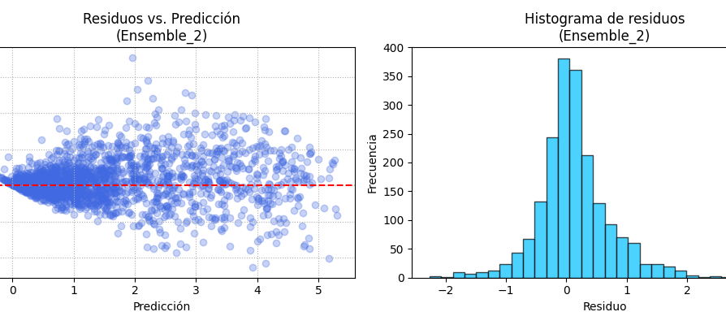
Resultados (R2) y comparaciones finales
Comparativa MAE Ensemble 2: 0,429 MLP: 0,428 Stacking: 0,454 GradBoost: 0,463 LinearReg: 0,501
Distribución de residuos del mejor modelo

Slide 9
Recomendación
El ensemble que combina un 90 % de MLP y un 10 % de regresión lineal (Ensemble 2) ofrece el mejor equilibrio entre precisión y robustez. Se recomienda implementarlo como modelo operativo, entrenándolo diariamente con datos actualizados. La sencillez del MLP permite incluso utilizar únicamente este modelo cuando se requiera mantenimiento rápido. Integrar el proceso de detección de anomalías (PCA + DBSCAN) para descartar datos atípicos y mejorar la estabilidad de las predicciones.

Slide 10
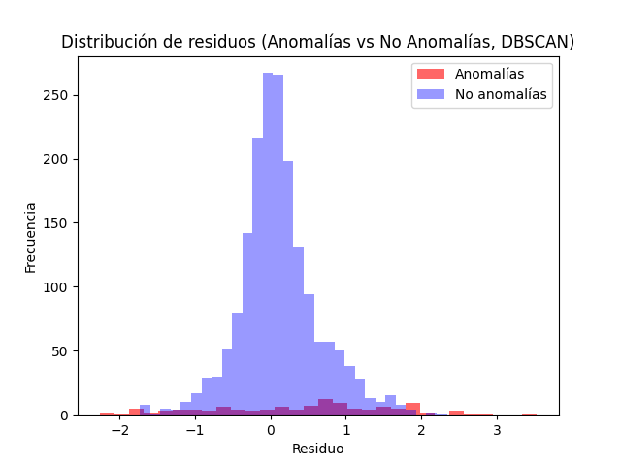
Resultado del análisis con DBSCAN:
Número de anomalías detectadas: 116
Total de muestras analizadas: 1,949
Porcentaje de anomalías: 5.95%
Esto significa que aproximadamente un 6% de los casos de test presentan un comportamiento atípico según los residuos del modelo y las variables seleccionadas.
Análisis de Anomalías
Análisis No Supervisado de Residuos con DBSCAN
Se aplicó el algoritmo DBSCAN (clustering no supervisado) sobre los residuos de predicción y variables seleccionadas, con el objetivo de detectar anomalías o patrones atípicos en el comportamiento del modelo.
Interpretación:
Los puntos identificados como anomalías representan observaciones donde el error del modelo es inusualmente alto.
Esto puede indicar condiciones meteorológicas excepcionales, errores en los datos, o situaciones operativas fuera de lo habitual.
La identificación de estas anomalías permite analizar posibles limitaciones del modelo y mejorar la calidad del proceso predictivo.

Slide 11
Conclusiones y trabajo futuro
La calidad del pronóstico depende en gran medida de la limpieza y la ingeniería de características; el filtrado físico y estadístico redujo los errores y eliminó ~24 % de los registros iniciales.
Se compararon catorce modelos de regression lineal, arboles de deciión, redes neuronales, boosting y ensembles de los anteriores.
Los modelos de ensamble basados en MLP logran altos valores de R² (> 0,82) y errores bajos (MAE ≈ 0,43). El modelo ganador fue un ensemble de 90%MLP y 10% Regresión Lineal.
Las variables más influyentes son WTG_invalidos y la velocidad del viento con retardos de 24 h, lo que resalta la importancia de la operación de turbinas y la memoria temporal.
Como trabajo futuro se sugiere explorar modelos probabilísticos, integrar predicciones de modelos numéricos del tiempo y ampliar el horizonte de pronóstico a varios días.

